Slide 1
Зелёная аптека

Slide 2
Лекарственные растения. История.
Археологические находки свидетельствуют о том,
что древние люди еще в эпоху первобытно-
общинного строя использовали растения для
лечения ран.
- Документальные записи были сделаны в Древнем
Египте еще за 4000 лет до н.э.
-Еще больше возраст китайских медицинских
источников - их относят к XXVI в. до н. э.
- Однако настоящий рывок в области исследования
лекарственных свойств растений был сделан в
Древней Греции, где жили и работали многие
выдающиеся ботаники, врачи и натуралисты. Так
же упоминаются лекарственные травы и в
мифах древних греков.

Slide 3
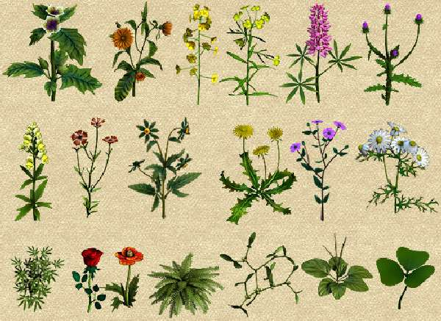
В эпоху Петра Первого были созданы первые аптеки и аптекарские огороды при них в Москве, Петербурге и других городах.

Slide 4
Правила сбора лекарственных растений
1. Важно уметь отличить лекарственные растения от близких с ними
по виду, но не лекарственных.
2. Необходимо знать какие части растений являются лекарственными.
3. В какой период нужно собирать лекарственные растения.

Slide 5
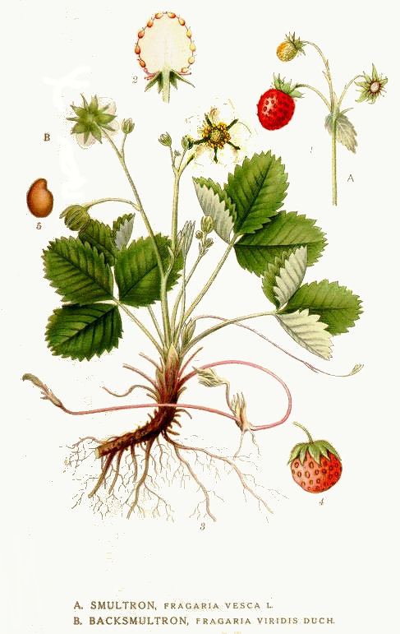
Земляника лесная - с лечебной целью использую листья и ягоды

Slide 6
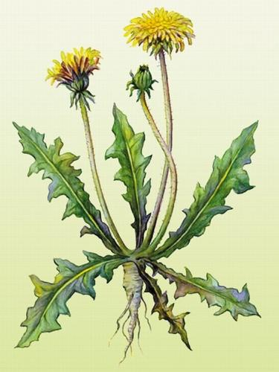
Одуванчик - с лечебной целью используют корни и траву растения.

Slide 7
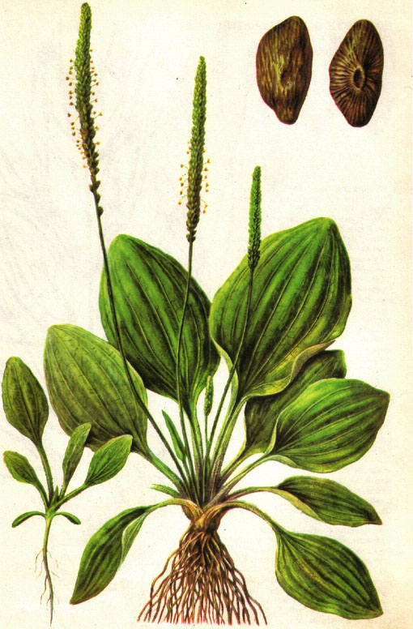
Подорожник - с лечебной целью используют листья и семена.

Slide 8
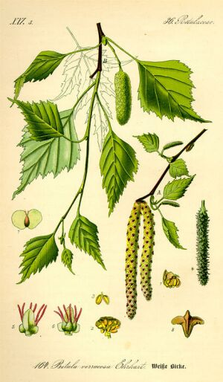
Береза - с лечебной целью используют почки, листья, кору и сок дерева.

Slide 9
Сушка лекарственных растений
Растения сушат на воздухе, в тени, под навесом в хорошо проветриваемых помещениях.
Растения раскладывают тонким слоем на стелажи.
Растения необходимо беречь от ветра, дождя и росы.
Листья, травы сушить под лучами солнца нельзя так как растения теряют окраску.
В процессе сушки растения необходимо переворачивать несколько раз в день.
Сушка заканчивается через 3-7 дней.

